Slide 1
ΔΙΕΘΝΕΣ ΠΑΝΕΠΙΣΤΗΜΙΟ ΤΗΣ ΕΛΛΑΔΟΣ
ΣΧΟΛΗ ΜΗΧΑΝΙΚΩΝ
ΤΜΗΜΑ ΜΗΧΑΝΙΚΩΝ ΠΛΗΡΟΦΟΡΙΚΗΣ, ΥΠΟΛΟΓΙΣΤΩΝ ΚΑΙ ΤΗΛΕΠΙΚΟΙΝΩΝΙΩΝ
ΑΝΑΓΝΩΡΙΣΗ ΠΡΟΣΩΠΩΝ ΣΕ ΒΙΝΤΕΟ ΣΕ ΠΡΑΓΜΑΤΙΚΟ ΧΡΟΝΟ
Πτυχιακή Εργασία της
Ελένης Καραγιάννη (3498)
Επιβλέπων: Στ. Βολογιαννίδης, Επίκουρος Καθηγητής
ΣΕΡΡΕΣ, ΙΑΝΟΥΑΡΙΟΣ 2020

Slide 2
Εισαγωγη
Η Αναγνώριση Προσώπου (facial recognition) αποτελεί μία από τις πλέον διαδεδομένες Βιομετρικές Τεχνολογίες
Oι μέθοδοι αναγνώρισης όσο και οι αλγόριθμοι που εφαρμόζονται για την επεξεργασία των δεδομένων υλοποιούνται πιο εύκολα τα τελευταία χρόνια
Το 1964 αποτελεί ορόσημο για την τεχνολογία Αναγνώρισης Προσώπου
Από την 11η Σεπτεμβρίου και μετά η Αμερικανική Κυβέρνηση βοήθησε στην ραγδαία ανάπτυξη της τεχνολογίας αυτής

Slide 3
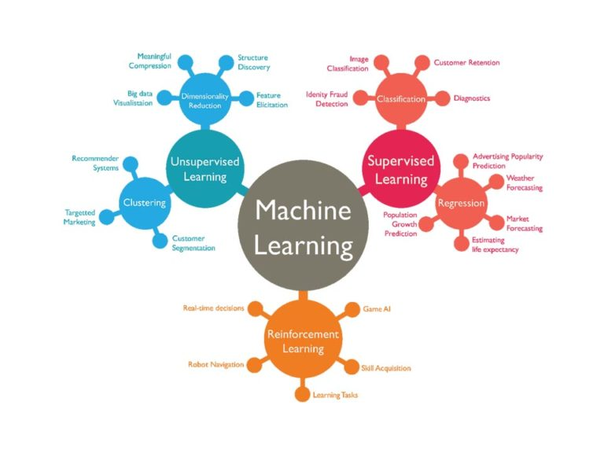
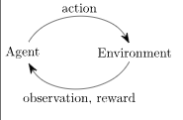
Κυριοι τροποι μηχανικησ μαθησησ
Επιβλεπόμενη Μάθηση (Supervised Learning)
Χρησιμοποιείται για την επίλυση προβλημάτων:
Ταξινόμησης
Παλινδρόμησης
Μη επιβλεπόμενη μάθηση (Unsupervised Learning)
Έχει ως τρόπους αντιμετώπισης προβλημάτων:
Ανάλυση Συσχετισμών
Ομαδοποίηση
Μείωση διάστασης
Ενισχυτική Μάθηση (Reinforcement Learning) Χρησιμοποιείται κυρίως για την επίλυση προβλημάτων σχεδιασμού (planning), όπως π.χ.
Έλεγχος κίνησης ρομπότ
Βελτιστοποίηση ενεργειών/εργασιών σε εργοστάσια

Slide 4
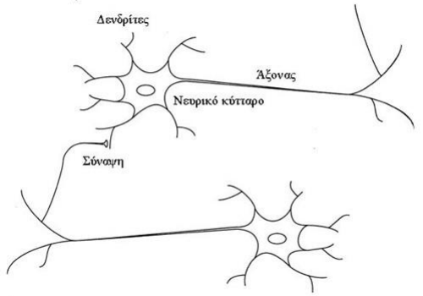
Νευρωνικα δικτυα
Νευρωνικό Δίκτυο(ΝΔ) αποκαλείται ένα κύκλωμα από διασυνδεδεμένους νευρώνες.
Κάθε νευρώνας αποτελείται από: το σώμα, τους δενδρίτες και τον άξονα.
Η δομή των αξόνων ενός κυττάρου διασφαλίζει την διάδοση/ αποστολή ηλεκτρικών παλμών κατά μήκος του άξονα με ταχύτητα 100m/s.
Η σύνδεση των νευρώνων γίνεται μέσω των συνάψεων.
Ένα Νευρωνικό Δίκτυο είναι ο τρόπος λειτουργίας του ανθρώπινου εγκεφάλου.

Slide 5
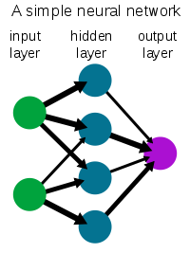
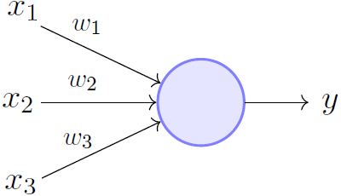
Τεχνητα νευρωνικα δικτυα [1/2]
Τεχνητά Νευρωνικά Δίκτυα(ΤΝΔ) προσομοιάζουν την λειτουργία του ανθρώπινου εγκεφάλου.
Βασικό χαρακτηριστικό των ΤΝΔ είναι η δυνατότητα εκπαίδευσης τους μέσα από μια διαδικασία Μηχανικής Μάθησης.
Δομή Νευρώνα:
Ο κύκλος αντιπροσωπεύει τον νευρώνα, ο οποίος έχει πολλές εισόδους (X1, X2, X3…Xν) με τα αντίστοιχα βάρη (W1, W2, W3...Wν) και μία έξοδο (Y).
Με την ενεργοποίηση, γίνεται υπολογισμός μιας συνάρτησης από το άθροισμα των γινομένων βαρών και εισόδων του.
Έπειτα γίνεται σύγκριση της τιμής της συνάρτησης με την τιμή κατωφλίου.
Αν η τιμή είναι μεγαλύτερη από την τιμή κατωφλίου τότε υπολογίζεται η έξοδος.
Η έξοδος μπορεί να αποτελέσει είσοδο για τον επόμενο νευρώνα.

Slide 6
Τεχνητα νευρωνικα δικτυα [2/2]
Ένα ΤΝΔ αποτελείται από πολλούς νευρώνες διασυνδεδεμένους μεταξύ τους (υπολογιστικοί κόμβοι).
Οι κόμβοι αυτοί είναι δομημένοι σε στρώματα (layers).
Τα σημεία εισόδου που δέχονται τα δεδομένα αποκαλούνται μονάδες εισόδου (input layers).
To επίπεδο που μεταφέρει δεδομένα εκτός δικτύου λέγεται επίπεδο εξόδου (output layer).
Τα εσωτερικά επίπεδα, όπου γίνεται η ενδιάμεση εσωτερική επεξεργασία, ονομάζονται κρυφά επίπεδα (hidden layers).
Χαρακτηριστικές δομές ΤΝΔ:
Εμπρός Τροφοδότησης – Ενός Επιπέδου Δίκτυα: Οι νευρώνες είναι δομημένοι σε επίπεδα.
Εμπρός Τροφοδότησης – Πολλών Επιπέδων Δίκτυα: Υπάρχουν παραπάνω από ένα κρυφά επίπεδα, οι κόμβοι των οποίων καλούνται κρυφοί νευρώνες. Στο κάθε επίπεδο οι νευρώνες παίρνουν σαν είσοδο την έξοδο του προηγούμενου επιπέδου.
Αναδρομικά Δίκτυα: Χαρακτηρίζονται από το γεγονός της ύπαρξης τουλάχιστον ενός κόμβου ανάδρασης.
Ανάδραση: Όταν η έξοδος ενός νευρώνα είναι είσοδος κάποιου άλλου.

Slide 7
Πλεονεκτηματα και μειονεκτηματα
πλεονεκτήματα
Προσαρμοστικότητα
Αποδεικτική απόκριση
Αντοχή σε Σφάλματα
Γενικό Μοντέλο
Πολλές χρήσεις
Ομοιομορφία στην ανάλυση
μειονεκτήματα
Ανάγκη για βελτιστοποίηση
Όχι καλή γενίκευση
Δύσκολη επεξήγηση γνώσης
Υπάρχει ανάγκη μάθησης

Slide 8
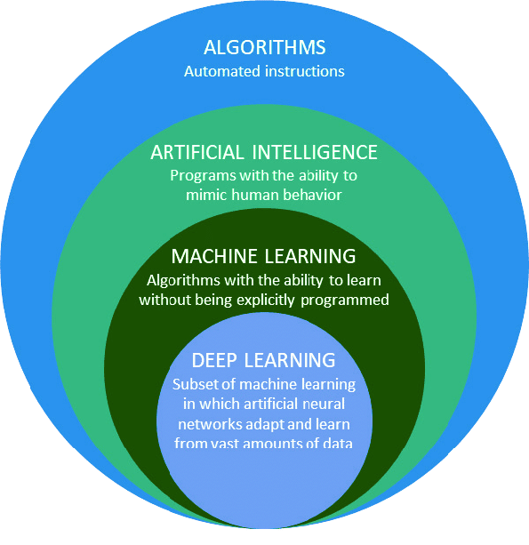
Βαθεια μαθηση
Είναι ένα υποσύνολο της Μηχανικής Μάθησης, πρόκειται για ένα Νευρωνικό Δίκτυο το οποίο αποτελείται από τουλάχιστον τρία επίπεδα.
Οι αλγόριθμοι της Μηχανικής Μάθησης αξιοποιούν δομημένα επισημασμένα σύνολα δεδομένων για να κάνουν προβλέψεις.
Εφαρμογές της Βαθιάς Μάθησης:
Επιβολή του νόμου.
Υπηρεσίες εξυπηρέτησης πελατών.
Απαιτήσεις Hardware:
απαιτείται μεγάλη υπολογιστική δύναμη, για τον λόγο αυτό οι GPUs υψηλής απόδοσης είναι ιδανικές.
Συνελικτικά Νευρωνικά Δίκτυα CNNs, βασικοί τύποι επιπέδων:
Επίπεδο Συνέλιξης (Convolutional Layer)
Επίπεδο Ομαδοποίησης (Pooling Layer)
Πλήρως Συνδεδεμένο Επίπεδο (Fully-Connected Layer)

Slide 9
Αναγνωριση προσωπου
Βασικά βήματα:
Η εικόνα του επιθυμητού προσώπου αποθανατίζεται με την μορφή αρχείου εικόνας ή βίντεο.
Το λογισμικό της Αναγνώρισης Προσώπου διαβάζει τη γεωμετρία του επιθυμητού προσώπου.
Η «υπογραφή» του προσώπου (πρόκειται για έναν μαθηματικό τύπο) συγκρίνεται με μία βάση δεδομένων.
Τέλος, εξάγεται το αποτέλεσμα.
Εφαρμογές στην καθημερινότητα:
Στα αεροδρόμια της κυβέρνησης των Ηνωμένων Πολιτειών.
Από εταιρίες κατασκευής κινητών τηλεφώνων στα προϊόντα τους.
Σε πλατφόρμες κοινωνικής δικτύωσης.
Από επιχειρήσεις για πρόσβαση των εργαζομένων στις εισόδους και στις περιοχές περιορισμένης πρόσβασης.

Slide 10
Open-Source Πλατφόρμες Αναγνώρισης Προσώπου [1/2]
DeepFace
Αναπτύχθηκε από μια ομάδα ερευνητών του Facebook.
Είναι ένα υβριδικό framework αναγνώρισης προσώπου.
Επίσης, παρέχει ένα REST API.
CompreFace
Εφαρμογή βασισμένη σε docker*.
Είναι βασισμένο σε βιβλιοθήκες όπως FaceNet και InsightFace.
Έχει ποσοστό ακριβείας 99,83%.
Face Recognition
Αναγνωρίζει και διαχειρίζεται τα πρόσωπα μέσω του Python API.
Το μοντέλο έχει ποσοστό ακρίβειας 99,38%.
Παρέχει ένα απλό εργαλείο γραμμής εντολών: face_recognition
docker*: (είναι μια τεχνολογία λειτουργικού συστήματος που επιτρέπει στις εφαρμογές να τοποθετούνται σαν στοιβαγμένα κουτιά)

Slide 11
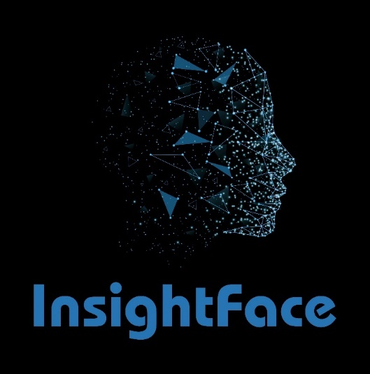
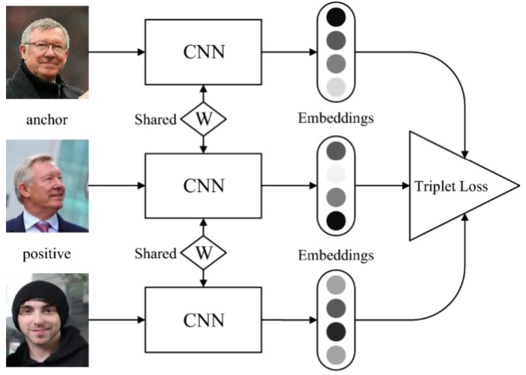
Open-Source Πλατφόρμες Αναγνώρισης Προσώπου [2/2]
InsightFace
Υπερσύγχρονη βιβλιοθήκη 2D και 3D Βαθιάς Ανάλυσης προσώπου, ενσωματωμένη σε γλώσσα προγραμματισμού Python.
Αλγορίθμοι αναγνώρισης προσώπου (SubCenter-ArcFace), εντοπισμού προσώπου (RetinaFace) και ευθυγράμμισης προσώπου.
Κατέχει υψηλό ποσοστό ακρίβειας της τάξης του 99,89%.
FaceNet
Δημιουργήθηκε από μια ομάδα ερευνητών της Google.
Ο κώδικας είναι εμπνευσμένος σε μεγάλο βαθμό από την υλοποίηση του OpenFace.
Η ακρίβεια αυτού του μοντέλου είναι αρκετά υψηλή με ποσοστό 99,65%
InsightFace-REST
Πρόκειται για μια εφαρμογή βασισμένη σε docker*.
Οι προγραμματιστές κατάφεραν να επιταχύνουν την αναγνώριση προσώπου του InsightFace επί τρείς φορές.
docker*: (είναι μια τεχνολογία λειτουργικού συστήματος που επιτρέπει στις εφαρμογές να τοποθετούνται σαν στοιβαγμένα κουτιά)

Slide 12
Η πλατφόρμα OpenCV σε γλώσσα προγραμματισμού Python [1/4]
OpenCV
Είναι μια τεράστια βιβλιοθήκη ανοιχτού κώδικα, χρησιμοποιείται σε εφαρμογές υπολογιστικής όρασης, μηχανικής μάθησης και επεξεργασίας εικόνας.
Υπολογιστική Όραση (Computer Vision):
Αποτελεί το θεμέλιο της τεχνητής νοημοσύνης.
Επεξεργασία Εικόνας (Image Processing):
Βοηθάει σε εργασίες όπως είναι η ανάγνωση (reading) και η εγγραφή (writing) εικόνων, ανίχνευση/εντοπισμός προσώπων και των χαρακτηριστικών τους, ανίχνευση σχημάτων όπως τετράγωνα, κύκλοι κ.α
Ορισμένα παραδείγματα εφαρμογών της OpenCV:
Εντοπισμός προσώπου, αναγνώριση προσώπου, συστήματα αναγνώρισης προσώπου.
Εντοπισμός αντικειμένων
Παρακολούθηση κίνησης κ.α.
Ορισμένα Πλεονεκτήματα χρήσης της βιβλιοθήκης OpenCV:
Εύκολη στην χρήση και στην εκμάθηση.
Πληθώρα παραδειγμάτων/σεμιναρίων στο διαδίκτυο.
Συμβατότητα με ευρέως διαδεδομένες γλώσσες προγραμματισμού.
Διανέμεται δωρεάν.

Slide 13
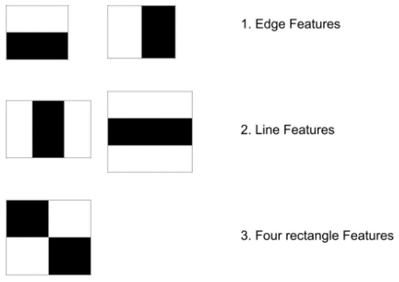
Η πλατφόρμα OpenCV σε γλώσσα προγραμματισμού Python [2/4]
Έγινε επιλογή της βιβλιοθήκη αυτής λόγο ενός βασικού αλγορίθμου που χρησιμοποιεί για την αναγνώριση προσώπων, ο οποίος βασίζεται στην μέθοδο «Viola and Jones».
Ο αλγόριθμος είναι αρκετά ισχυρός και η εφαρμογή του για τον εντοπισμό προσώπου σε πραγματικό χρόνο έχει αποδειχθεί υψίστης σημασίας.
Κάνει χρήση των χαρακτηριστικών τύπου Haar για τον εντοπισμό προσώπων.
Αποτελείται από τα εξής βασικά βήματα:
Επιλογή χαρακτηριστικών τύπου Haar.
Δημιουργία εικόνας ακεραίων αριθμών (integral image).
Εκτέλεση εκπαίδευσης «AdaBoost».
Δημιουργία καταρράκτη ταξινομητών.
Χαρακτηριστικά τύπου Haar:
Πρόκειται για χαρακτηριστικά ψηφιακής εικόνας, τα οποία χρησιμοποιούνται για τον εντοπισμό αντικειμένων.
Ο πιο απλός τρόπος για τον εντοπισμό της πιο σκουρόχρωμης και της πιο ανοιχτόχρωμης περιοχής είναι να γίνει άθροιση των τιμών των pixels για την κάθε περιοχή.
Βασικοί τύποι:
Χαρακτηριστικά Ακμών/Άκρων
Χαρακτηριστικά Γραμμής
Χαρακτηριστικά Τεσσάρων Όψεων

Slide 14
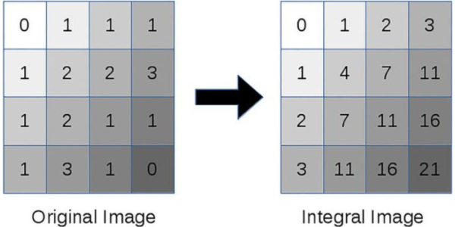
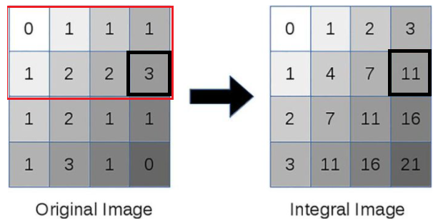
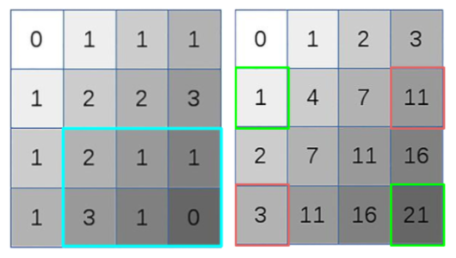
Η πλατφόρμα OpenCV σε γλώσσα προγραμματισμού Python [3/4]
Εικόνες Ακεραίων Αριθμών [Integral Images]:
Δίνει την δυνατότητα να εκτελεστούν οι υπολογισμοί όλων των τιμών των pixel σε γρήγορο χρονικό διάστημα.
Γίνεται εξοικονόμηση χρόνου, καθώς για τον υπολογισμό του αθροίσματος όλων των τιμών των pixel σε ένα τετράγωνο, αρκεί να γίνει υπολογισμός των τεσσάρων ακμών του τετραγώνου.

Slide 15
Η πλατφόρμα OpenCV σε γλώσσα προγραμματισμού Python [4/4]
Αλγόριθμος AdaBoost:
Γίνεται χρήση ενός αλγορίθμου Μηχανικής Μάθησης, του αλγορίθμου AdaBoost.
Σε ένα παράθυρο ανιχνευτή διαστάσεων 24x24 ο αριθμός των χαρακτηριστικών που εμπεριέχονται ξεπερνούν τα 160.000.
Γίνεται χρήση του αλγορίθμου AdaBoost, ώστε να εντοπιστούν τα καλύτερα χαρακτηριστικά από τα 160.000.
Γίνεται αξιολόγηση του ταξινομητή σε όλες τις υπό-περιοχές όλων των εικόνων που χρησιμοποιούνται για την εκπαίδευση.
Όταν γίνεται εκπαίδευση του αλγορίθμου AdaBoost για την αναγνώριση των σημαντικότερων χαρακτηριστικών, γίνεται τροφοδότηση πληροφοριών με την μορφή δεδομένων εκπαίδευσης,
ακολούθως γίνεται εκπαίδευση του αλγορίθμου ώστε να προβλέπει από τις πληροφορίες αυτές.
Καταρράκτης Ταξινομητών:
Ο καταρράκτης είναι υπεύθυνος για την γρήγορη απόρριψη περιοχών που δεν περιέχουν πρόσωπο.
Δημιουργείται ένα σύστημα καταρράκτη, του οποίου η διαδικασία αναγνώρισης προσώπων χωρίζεται σε πολλά επίπεδα.
Όταν μια υπό-περιοχή της εικόνας εισάγεται στον καταρράκτη, αξιολογείται από το πρώτο επίπεδο.
Η διαδικασία βοηθάει στην αύξηση της ταχύτητας των διεργασιών, καθώς αν στο πρώτο επίπεδο η υπό-περιοχή αξιολογηθεί ως «αρνητική», τότε η εικόνα απορρίπτεται άμεσα μιας και δεν περιέχει πρόσωπο.

Slide 16
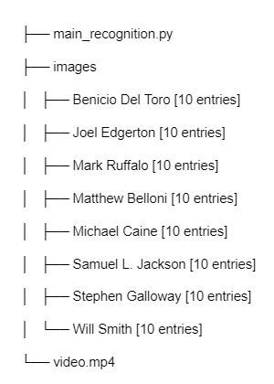
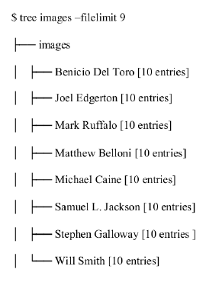
Παρουσιαση project
Aπαιτείται η εγκατάσταση των παρακάτω βιβλιοθηκών:
OpenCV
Face_recognition
Για την αναγνώριση προσώπου λαμβάνεται δείγμα 10 εικόνων για το κάθε άτομο που περιέχεται μέσα στο video.
Η δομή του project έχει ως εξής:
Παρουσίαση του dataset των προσώπων για την διαδικασία αναγνώρισης προσώπου από το video που επιλέχθηκε ως είσοδος στον κώδικα:

Slide 17
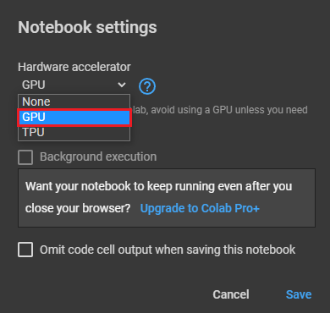
Παρουσιαση project
Για καλύτερες επιδόσεις, καθώς απαιτείται μεγάλη υπολογιστική ισχύ της GPU, ο κώδικας έτρεξε στο περιβάλλον «Colab» του Google-Chrome.
Στο περιβάλλον διαχείρισης του «Colab» γίνεται επιλογή χρήσης GPU για να τρέξει ο κώδικας.

Slide 18
Παρουσιαση project
Αρχικά δίνονται οι παρακάτω εντολές έτσι ώστε να γίνει αποσυμπίεση του φακέλου που περιέχει τις εικόνες και εγκατάσταση της βιβλιοθήκης face_recognition
!unzip images.zip
!pip3 install face_recognition
Έπειτα γίνεται εισαγωγή των απαραίτητων πακέτων
from pathlib import Path
import face_recognition
import cv2
import csv
from google.colab.patches import cv2_imshow
import json
from typing import Union, List

Slide 19
ΠΑΡΟΥΣΙΑΣΗ PROJECT
Ο κώδικας μας είναι δομημένος από τρείς συναρτήσεις, οι οποίες είναι οι εξής:
recognition_faces_image
recognition_faces_video
append_to_csv
Η συνάρτηση δημιουργεί έναν πίνακα με γραμμές και στήλες.
Η πρώτη γραμμή αποτελείται από τα Frames και από τα ονόματα των προσώπων που απεικονίζονται στο βίντεο.
Για το κάθε πρόσωπο υπάρχει διαφορετική στήλη.
Για κάθε frame δημιουργείται μια καινούργια γραμμή που αποτελείται από τον αριθμό του δεδομένου frame και από τις τιμές «0» ή «1» για το κάθε πρόσωπο, όπου το «0» σημαίνει ότι το πρόσωπο δεν απεικονίζεται στο συγκεκριμένο frame και το «1» σημαίνει ότι το πρόσωπο απεικονίζεται στο συγκεκριμένο frame.
Η διαδικασία της επανάληψης ολοκληρώνεται με το τελευταίο frame του βίντεο.
Για κάθε frame του βίντεο καλείται η εντολή «append_to_csv», η οποία εξάγει τα αποτελέσματα σε αρχείο μορφής csv.

Slide 20
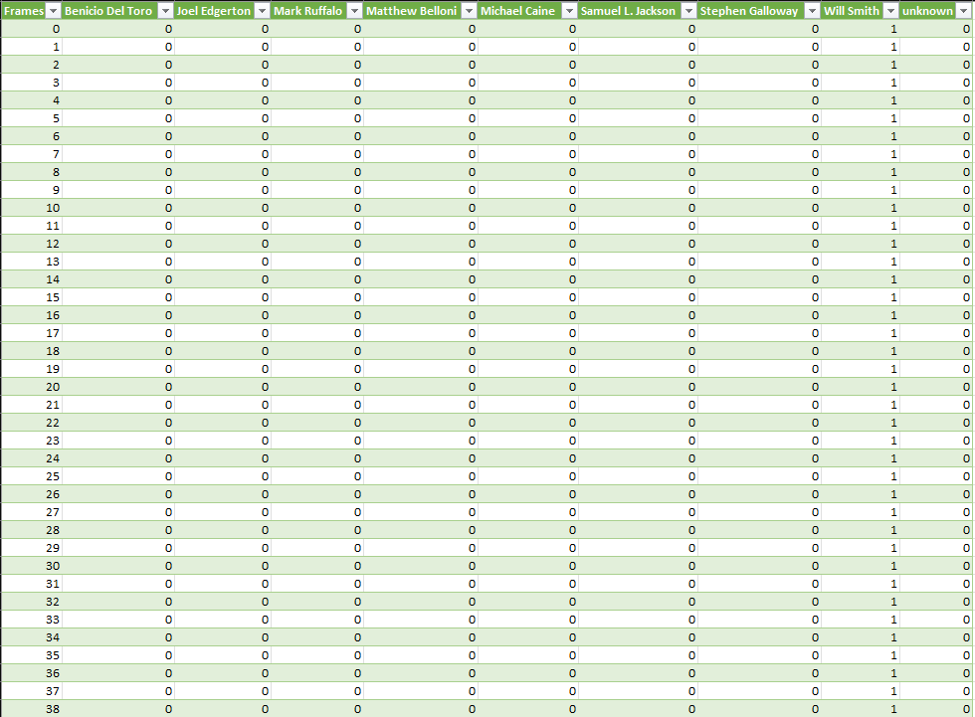
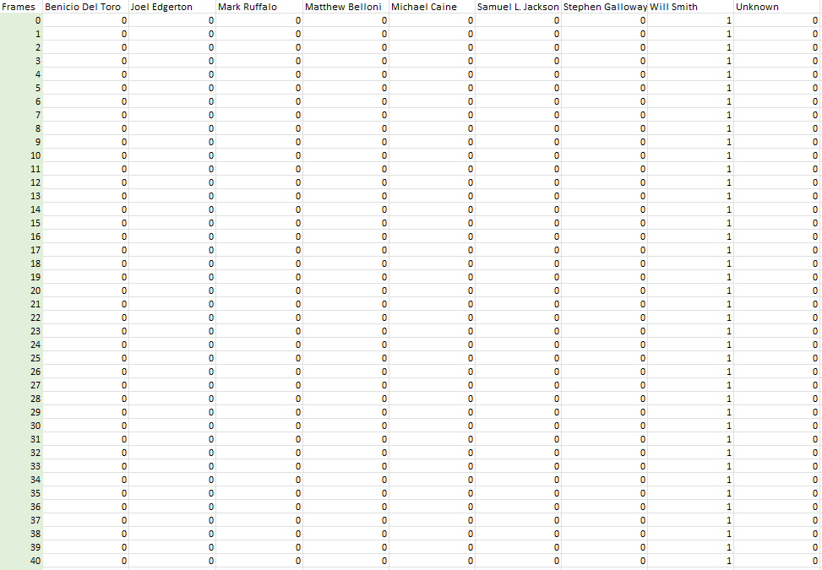
ΠΑΡΟΥΣΙΑΣΗ PROJECT
Γίνεται χρήση του προγράμματος VLC για να σπάσει το βίντεο σε εικόνες frame by frame. Στη συνέχεια δημιουργείται πίνακας με τα πραγματικά αποτελέσματα με σκοπό να υπάρχει ένα μέτρο σύγκρισης για τους υπολογισμούς που θα ακολουθήσουν:
Τα αποτελέσματα θα αποθηκευτούν σε ένα αρχείο csv και θα έχουν την παρακάτω μορφή:

Slide 21
ΠΑΡΟΥΣΙΑΣΗ PROJECT
Ο κώδικας εκτελέστηκε συνολικά 15 φορές με διαφορετική τιμή «ανοχής» (tolerance) και με διαφορετικό αριθμό φωτογραφιών των προσώπων των ατόμων που αποτελούν το dataset.
Ακολουθεί δείγμα της διαδικασίας:
Για το κάθε πείραμα γίνεται υπολογισμός των ακολούθων μοντέλων ταξινόμησης:
True Positive: Είναι ένα αποτέλεσμα, όπου το μοντέλο προβλέπει σωστά την θετική κλάση (True ή 1).
True Negative: Είναι ένα αποτέλεσμα, όπου το μοντέλο προβλέπει σωστά την αρνητική κλάση (False ή 0).
False Positive: Είναι ένα αποτέλεσμα, όπου το μοντέλο προβλέπει εσφαλμένα την θετική κλάση (True ή 1).
False Negative: Είναι ένα αποτέλεσμα, όπου το μοντέλο προβλέπει εσφαλμένα την αρνητική κλάση (False ή 0).
Πείραμα 1: Εκτελέστηκε ο κώδικας με tolerance=0.4 και dataset το οποίο αποτελείται από 10 φωτογραφίες για το κάθε άτομο.
Πείραμα 2: Εκτελέστηκε ο κώδικας με tolerance=0.5 και dataset το οποίο αποτελείται από 10 φωτογραφίες για το κάθε άτομο.
Πείραμα 3: Εκτελέστηκε ο κώδικας με tolerance=0.6 και dataset το οποίο αποτελείται από 10 φωτογραφίες για το κάθε άτομο.
Πείραμα 4: Εκτελέστηκε ο κώδικας με tolerance=0.7 και dataset το οποίο αποτελείται από 10 φωτογραφίες για το κάθε άτομο.
Πείραμα 5: Εκτελέστηκε ο κώδικας με tolerance=0.8 και dataset το οποίο αποτελείται από 10 φωτογραφίες για το κάθε άτομο.
Η δομή του αρχείου excel που περιέχονται όλα τα παραπάνω πειράματα είναι η εξής:
Actual Truth(ο πίνακας που δημιουργήθηκε χειροκίνητα)
Πείραμα 1
Πείραμα 2
Πείραμα 3
Πείραμα 4
Πείραμα 5
Πείραμα 6
Πείραμα 7
Πείραμα 8
Πείραμα 9
Πείραμα 10
Πείραμα 11
Πείραμα 12
Πείραμα 13
Πείραμα 14
Πείραμα 15
Αποτελέσματα

Slide 22
Παρουσιαση project
Για τον υπολογισμό των True Positive, ακολουθείται η λογική ότι εάν το αποτέλεσμα που βλέπει ο χρήστης είναι True (1) και το αποτέλεσμα που εξάγει ο κώδικας είναι True (1), τότε είναι True Positive και η τιμή που παίρνει είναι «1», αλλιώς «0». Αυτό εκτελείται για ολόκληρη την στήλη του κάθε ονόματος.
Εισάγονται συναρτήσεις για τη δημιουργία των στηλών των ατόμων του πίνακα των True Positives, ενδεικτικά:
=IF((AND(Actual_Truth!B2 = Peirama1!B2,Actual_Truth!B2 =1)), 1, 0)
Στο τέλος του κάθε πίνακα υπολογίζεται το σύνολο των True Positives με σκοπό να χρησιμοποιηθεί αργότερα στον υπολογισμό των ποσοστών accuracy, precision, recall και F1 score.
Για την εύρεση των True (1) της κάθε στήλης χρησιμοποιούνται συναρτήσεις της μορφής:
=COUNTIF(N2:N957,1)
Για την εύρεση του συνολικού αθροίσματος του Πίνακα των True Positives χρησιμοποιείται η εξής συνάρτηση:
=SUM(N958:U958)
Ακολουθείται η ίδια διαδικασία για τον υπολογισμό των True Negatives, False Positives και False Negatives.

Slide 23
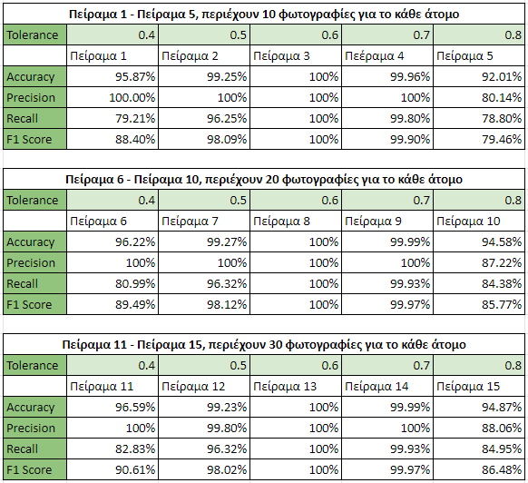
Παρουσιαση project
Τα ποσοστά που θα υπολογιστούν για το κάθε πείραμα είναι τα εξής:
Τα αποτελέσματα για το κάθε πείραμα παρουσιάζονται παρακάτω:

Slide 24
Παρουσιαση project
ΣΑΣ ΕΥΧΑΡΙΣΤΩ ΓΙΑ ΤΗΝ ΠΡΟΣΟΧΗ ΣΑΣ

